Slide 1
Nordic walking – severská chůze
Mgr. Věra Knappová, Ph.D.

Slide 2
Fitness v novém pojetí
„Cvičím, abych se dobře cítil a byl fit“
kondičně-zdravotní programy ve fitness
fitness je součástí wellness, obsahem jsou čtyři složky:
  Kardiorespirační vytrvalost
  Svalová síla a svalová vytrvalost
  Flexibilita
  Celkové složení těla
  Všechny tyto složky spolu vzájemně souvisejí, nesmíme žádnou opomenout
Kondičně orientované programy (často označované jako tzv. rychlé, tj. související s energetickými možnostmi organismu člověka)
Zdravotně orientované programy (často označované jako tzv. pomalé, tj. související s procesy řízení a regulace pohybu).
Na pomezí NORDIC WALKING

Slide 3
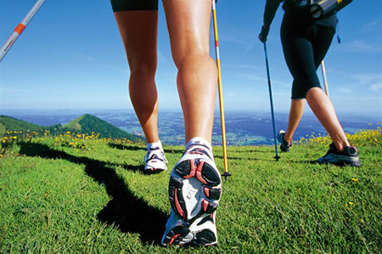
RYCHLÉ PROGRAMY
funkční programy – největší současný trend
Ve fitness centru: zóna strečinku, kardio zóna, fitness zóna, relaxační zóna, příp. aqua zóna
Outdoorový program, aerobní zdatnost, zapojení svalových smyček podílejících se na SDT

Slide 4
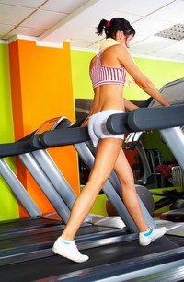
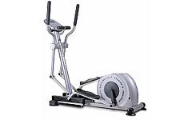
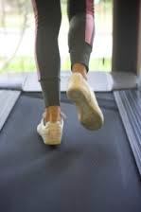
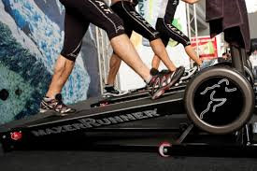
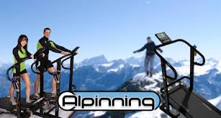
Kardio-zóna, kardio-trénink
Kardio stroje:
  Orbitrek
  Běhací pás
  Hromadné provedení :
    Heat
    Alpinning
    K2 Hiking

Slide 5
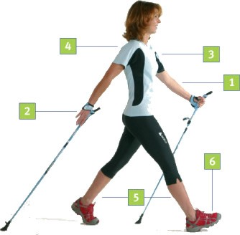
Nordic walking
Specifika oproti běžné chůzi, mj. větší uvědomění si aspektů lokomoce, zapojení svalů.
Vyvažovací funkce (punctum mobile) i funkce opěrná (punctum fixum) - ovlivnění aktivity paží (silové provedení), zapojení svalových řetězců mezi opěrnými body horních a dolních končetin.
Většinou poslední pohybovou aktivitou kterou ještě jedinci provádí.
Možno pozvolné dávkování kondiční zátěže, zvyšování trénovanosti organismu
Kontakt s klientem – rozhovor apod…psychologický efekt venkovního prostředí "okysličení“ ovlivnění plosky nohy
Možnost začít i s funkčně „zanedbaným“ jedincem okamžitě s pohybem

Slide 6
Nordic walking – „typ“ chůze
Fyzioterapeutická, vstupní – hole pro oporu a stabilitu, podporu SDT. Chůze plynulá, zdravotní benefity.
Zdravotně - kondiční – uplatnění klasické techniky Nordic walking; chůze vhodná pro začátečníky i pokročilé podle intenzity a doby trvání, tvarování těla, snižování nadváhy, odstraňování vadných pohybových stereotypů, zlepšování kondice, ….
Výkonnostní – rozvíjející efekt, zlepšování výkonu a zdokonalení techniky pohybu.
Funkční, běh s holemi
Svalový systém – svalová rovnováha – zapojení fázických svalových skupin (odlehčení C)
Kardiovaskulární systém
Dýchací systém – bránice, poloha dolních žeber
Centrace kořenových kloubů, odlehčení, došlap!!
Ploska nohy – výběr obuvi a terénu
Uvolňovací cvičení s holemi
Protahovací cvičení s holemi
Posilovací cvičení s holemi
Možný funkční trénink…

Slide 7
Kontraindikace
Výška holí
Stabilita -+pro např. seniory, ale i !!!pozor na dodatečné procvičení bočních fixátorů pánve
Nebrzdit holemi před tělem
Nezapichovat u nohou blízko
Soustředění na chůzi - !! na mobil, úpravy oblečení apod. s holemi v rukou
Vhodná volba trati a povrchu
výška postavy (cm) x 0,68
Pravý úhel v lokti/běh výše
Nastavitelnost -
Hliník ☹ ….sklolaminát
Karbon

Slide 8
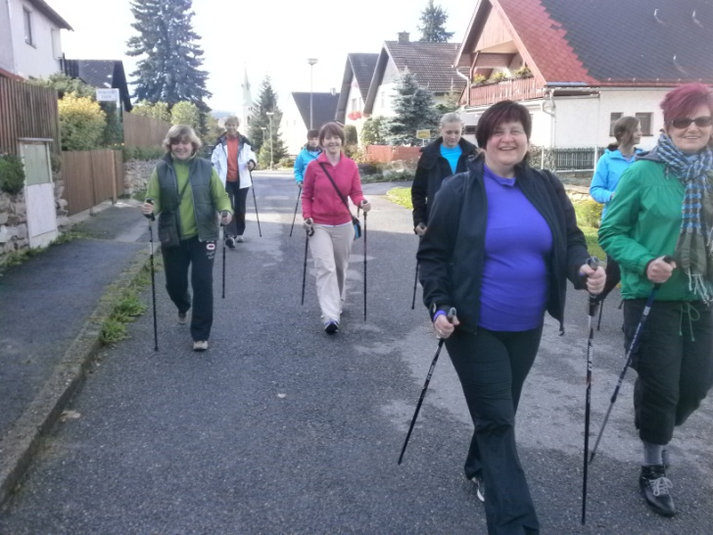
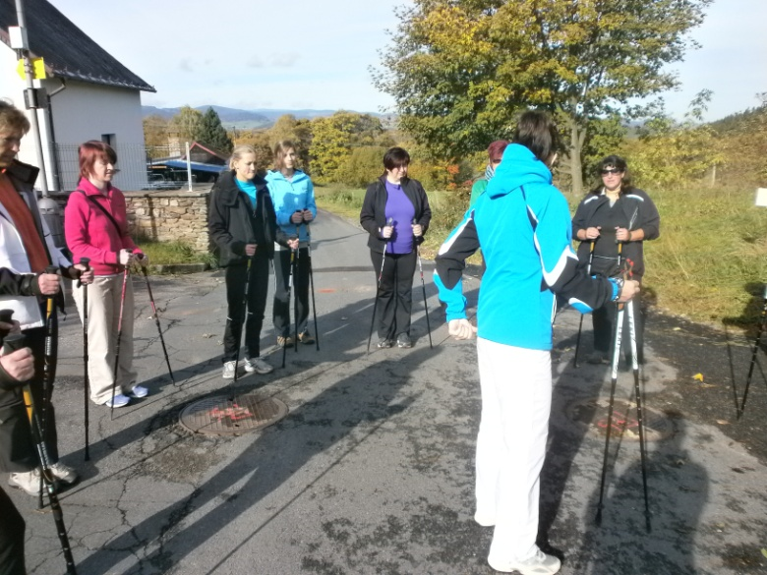
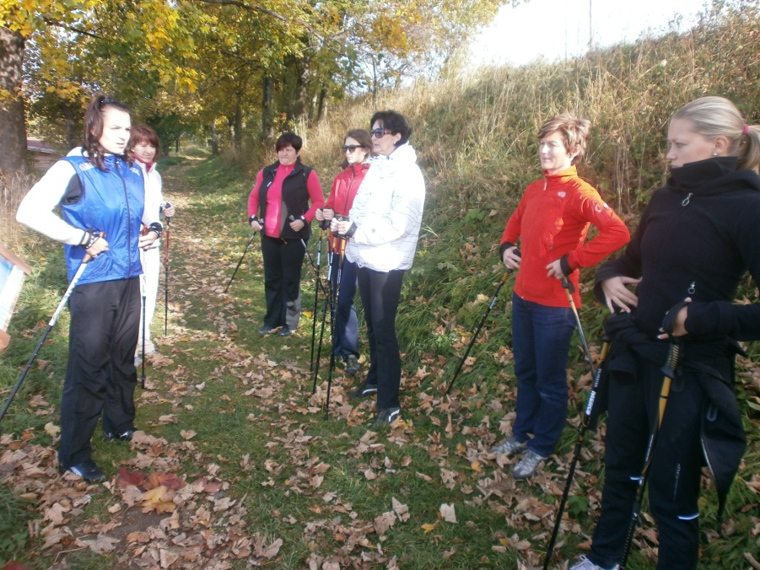
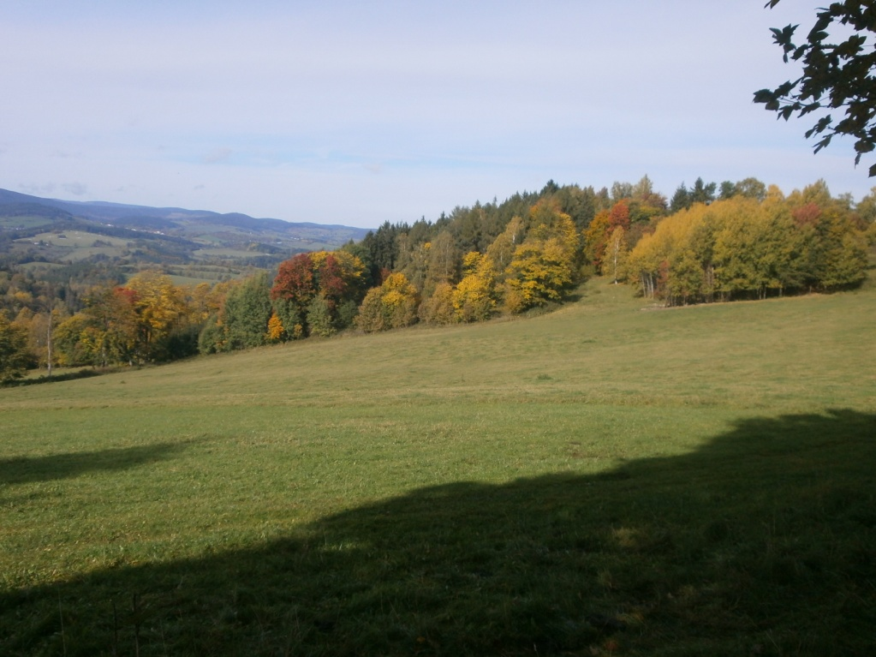
Pohybově – relaxační víkendy: foto z praxe

Slide 9
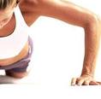
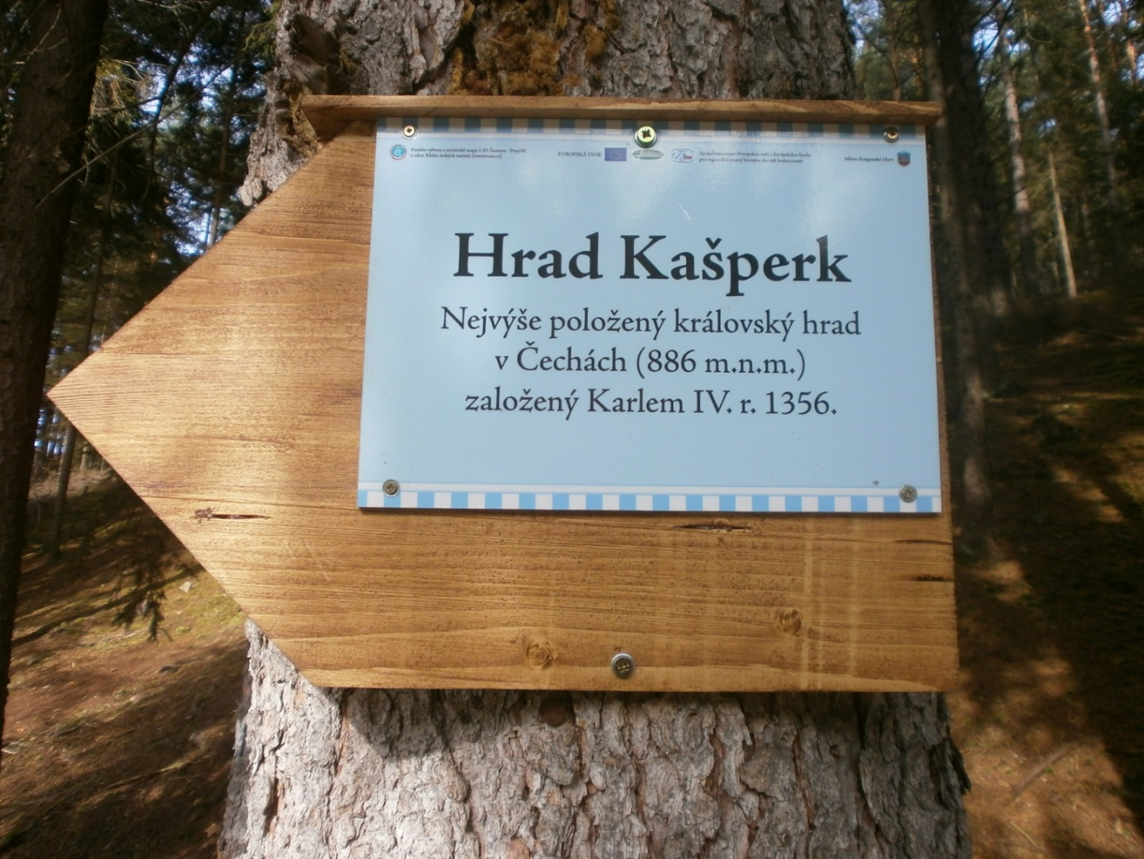
Děkuji za pozornost
Odkaz na video metodiky Nordic walkingu vytvořené v rámci koronakrize na jaře 2020: https://www.youtube.com/watch?v=g-ctIb5l88E&t=3s

